Slide 1
第三章 原子吸收分光光度法
Atomic absorption spectrometry
AAS

Slide 2

一、原子吸收分光光度法概论
二、基本原理
四、干扰及其消除
五、分析方法

Slide 3
五、分析方法
测量条件的选择
分析线：通常选元素的第一共振线作分析线
狭缝宽度：影响通带宽度与检测器接受的辐射能量。W=D_{(mm)}S_{(nm/mm)}，没有干扰情况下，尽量增加W，增强辐射能
灯电流：决定空心阴极灯的发射特性
原子化条件：火焰原子化考虑火焰和燃烧器高度；石墨炉考虑干燥、灰化、原子化、净化温度和时间等条件

Slide 4
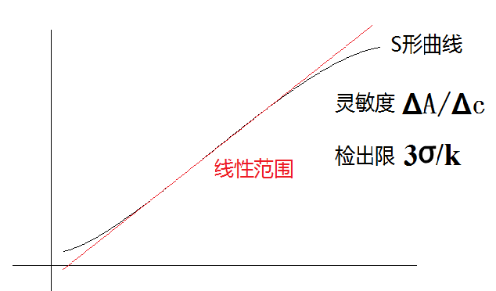
2. 定量分析方法
标准曲线法：最常用
直线部分：线性范围
标准曲线弯曲的原因有：
浓度高，原子化效率下降，分析曲线向浓度轴弯曲
含量增高，压力变宽使辐射线与吸收线中心频率不重叠
低浓度，响应信号弱，噪声干扰

Slide 5
灵敏度和检出限
标准曲线
A = k c 或 A = k m （绝对质量）
灵敏度就是k值：ΔA/Δc
检出限DL或LOD定义：
LOD = 3σ/k
σ：空白样品多次测量的标准偏差

Slide 6
标准加入法
消除基体干扰，不能消背景干扰
多次测量：
两次测量：

Slide 7
仪器分析方法的步骤
样品前处理
操作条件选择
标准曲线制作
标准曲线：工作曲线/校正曲线
线性相关系数
线性范围
标准加入曲线
含量计算
分析方法性能评价

Slide 8
仪器分析方法的性能评价指标
分析方法性能指标
灵敏度和检出限：标准曲线计算
准确度：误差、加标回收率
精密度：平行实验，相对标准偏差RSD%
选择性：干扰实验
标准曲线：R,线性范围
其他：多组分同时测定、速度、简单程度、经济、环保

